Slide 1
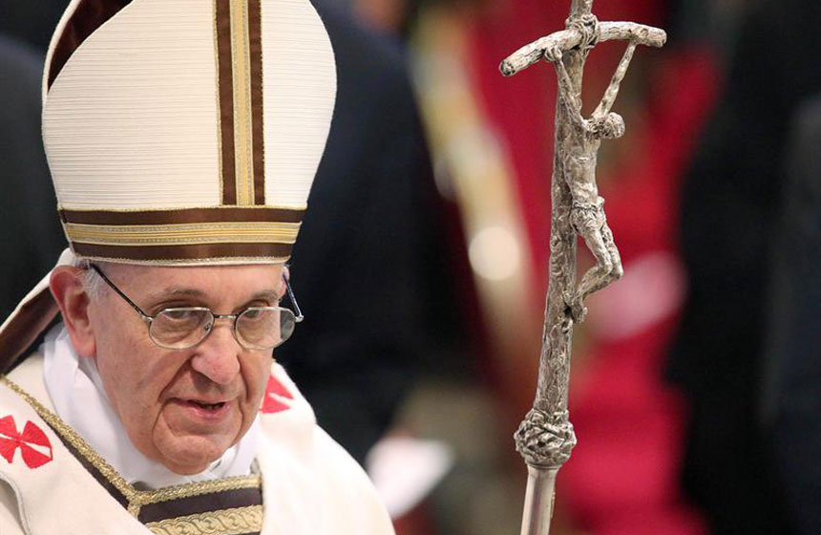
PAPA FRANCISCO

Slide 2
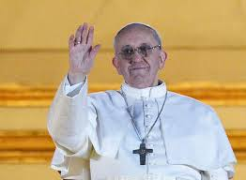
Datos personales
Su nombre es Jorge Mario Bergoglio.
Nació el 13 de diciembre de 1936 en Buenos Aires (Argentina).

Slide 3
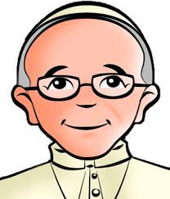
Su familia
Su familia era modesta.
Su padre era un trabajador ferroviario de origen piamontés su nombre era Mario Bergoglio, y su madre era Regina María Sívori, ama de casa.
Heredó de su padre la pasión por el club de futbol de San Lorenzo.
Siguió siendo modesto toda
su vida.

Slide 4
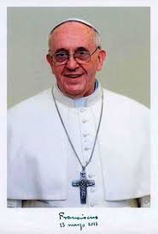
Su vida
De joven trabajó limpiando el suelo de una floristería y como portero de discoteca.
Cursó estudios en la escuela secundaria industrial y vive con un pulmón desde
los 20 años.
A los 21 años decidió convertirse en sacerdote.

Slide 5
Su vida religiosa
11/03/1958: Se une al noviciado de la Compañía de Jesús.
13/12/1969: Se ordena sacerdote.
20/05/1992: Obispo titular de Auca.
28/02/1998: Arzobispo de Buenos Aires.
21/02/2001: Nombrado Cardenal por Juan Pablo II.
13/03/2013: Es nombrado Papa.

Slide 6
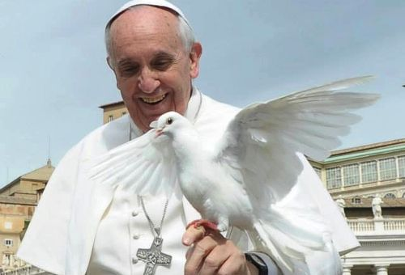
FIN
Y aquí acaba mi presentación. ¡FIN!

